Slide 1
1.Ünite
TRAFİK GÜVENLİĞİ VE TRAFİK DENETİMİ

Slide 2
1.1.DÜNYADA TRAFİK GÜVENLİĞİ

Slide 3
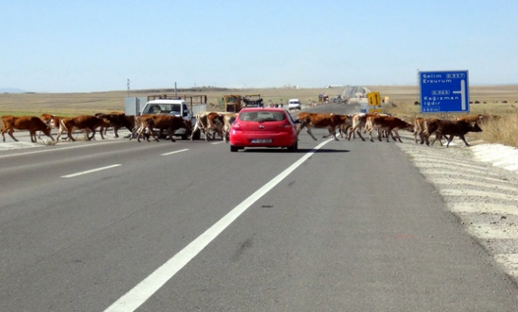
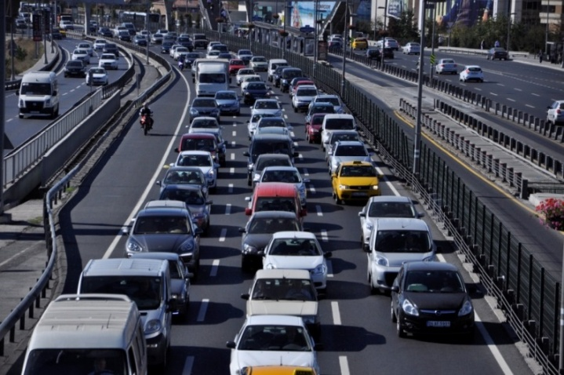
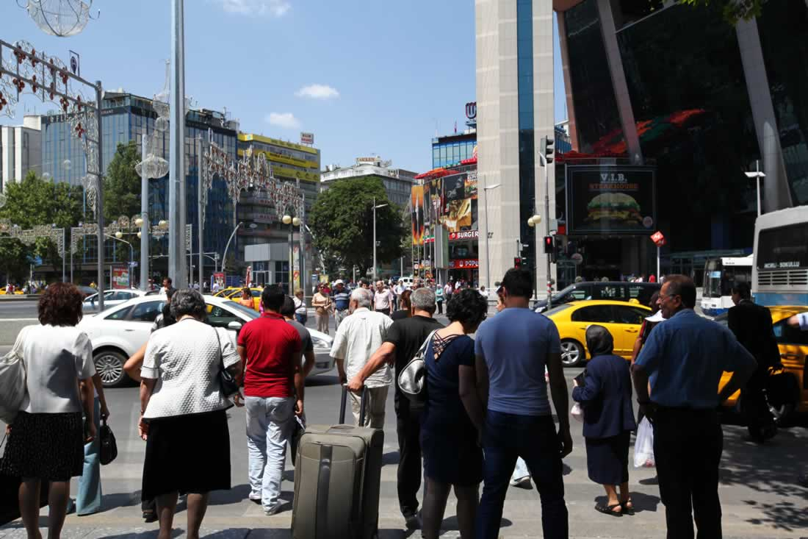
1.1.1.Trafik ve Ulaşım
İnsanların, araçların ve hayvanların karayolları üzerindeki hal ve hareketlerine TRAFİK denir.
Yayaların, araçların ve hayvanların karayolları üzerindeki hal ve hareketleri şeklinde tanımlanan trafiğin esasta en önemli unsuru İNSANDIR.

Slide 4
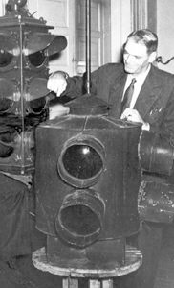
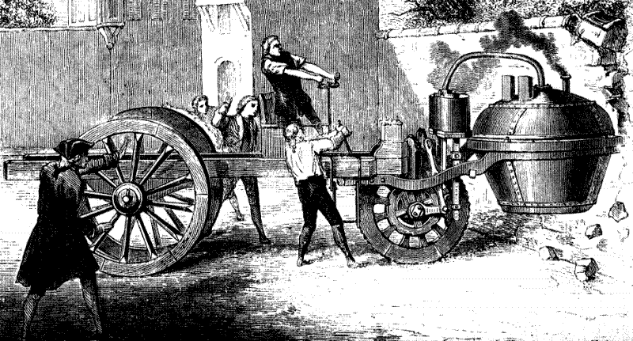
1.1.1.Trafik ve Ulaşım
Tarım toplumundan sanayi toplumuna geçiş ile birlikte makineleşme süreci, insanoğlunun hayatında önemli yer tutmaya başlamıştır. Bu sürecin en önemli ayaklarından biriside hiç şüphesiz motorlu araçların keşfidir.

Slide 5
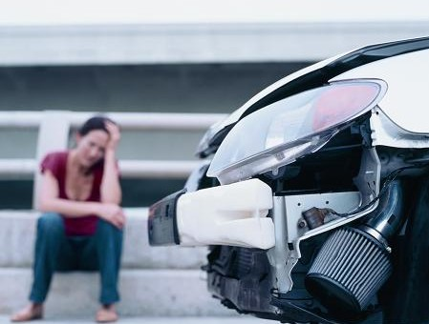
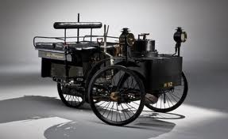
1.1.1.Trafik ve Ulaşım
Medeniyet ve teknoloji ilerledikçe başta otomobil olmak üzere tüm diğer motorlu kara taşıtları hayatımızdaki anlamlı yerini almış, ancak, insan ve eşya hareketliliğindeki artış, trafik olgusunu, faydaları kadar zararları da hissedilen bir sorun olarak karşımıza çıkmıştır.

Slide 6
1.1.1.Trafik ve Ulaşım
Sanayi devrimi ile paralel gelişen ve giderek artan ulaşım ihtiyacı, önemli bir gereksinim olarak ortaya çıkmış ve bu ihtiyacın karşılanabilmesi için yaşanılan çağın imkânları doğrultusunda alternatif ulaşım türleri geliştirilmiş, hızlı, konforlu ve güvenli bir ulaşım için çeşitli çözümler üretilmiştir
Ancak bugün hızlı nüfus artışı, ihtiyaçlar, plansız kentleşme ve buna bağlı olarak insan ve eşya hareketliliğindeki aşırı artış, trafik olgusunu, Faydalarının yanında zararları da hissedilen ciddi bir sorun olarak ele almayı zorunlu hale getirmiştir.

Slide 7
1.1.2.Dünyada Trafik Sorunu
Günümüzde trafik kazaları, yol açtığı kayıpların büyüklüğü ile tüm dünya ülkelerinin mücadele ettiği en önemli sorunlardan birisidir. Dünya Sağlık Örgütü raporlarına göre her yıl dünyada 1.250.000’in üzerinde insan trafik kazalarında hayatını kaybetmekte, 50 Milyondan fazla insan da yaralanmakta veya sakat kalmaktadır.
Yine, Dünya Sağlık Örgütü raporlarına göre Avrupa bölgesi olarak adlandırılan, Avrupa, Asya, Türkiye ve Kafkasların da içinde olduğu 50 ülkeyi kapsayan ülkede yıllık yaklaşık 120.000 insan trafik kazaları sonucu ölmekte ve yaklaşık 2,4 milyon insanda hastane tedavisini gerektirecek şekilde yaralanmaktadır

Slide 8
1.1.2.Dünyada Trafik Sorunu
Dünyada meydana gelen kazaların %90 gibi büyük bir kısmı orta ve düşük gelir düzeyine sahip ülkelerde meydana gelmektedir.
Ölenlerin yarıya yakınını 15-29 yaş arası genç yetişkinler oluşturmaktadır.
Dünya sağlık örgütünün raporlarına göre 2012 yılında yapılan araştırmalarda 15-29 yaş aralığındaki insanların ölüm sebepleri arasında trafik kazalarının, bulaşıcı hastalıklar ve intihar vakalarından daha önce geldiği görülmektedir.
Aynı raporda trafik kazalarından kaynaklı meydana gelen ölümlerin tüm yaş gruplarında diğer ölüm sebeplerine göre 9. Sırada yer aldığı ve 2030 yılına kadar trafik kazalarından kaynaklı ölümlerin 7. Sıraya kadar yükseleceği tahmin edilmektedir.

Slide 9
1.1.2.Dünyada Trafik Sorunu
Trafik kazalarının meydana gelmesine ve trafik güvenliğinin bozulmasına neden olan unsurların başında: Hız, alkol ve uyuşturucu etkisinde araç kullanma, yaya ve bisikletli davranışları, genç ve tecrübesiz sürücüler, yorgunluk, emniyet kemeri ve kask kullanmama, araç kullanırken cep telefonu ile konuşma, yol ve araca bağlı faktörler gelmektedir.
Kazaların büyük çoğunluğu insanların kasıtlı olmayan hataları sonucu meydana gelmektedir. Trafik kazaları, neden olduğu can ve mal kayıpları, geride bıraktığı sosyal ve psikolojik etkilerle üzerinde durulması, düşünülmesi ve mutlaka kalıcı bir çözüm bulunması gereken ciddi bir sorun olarak karşımızda durmaktadır.

Slide 10
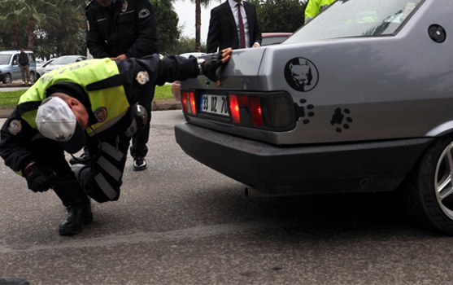
1.1.3. Trafik Güvenliği
Trafik güvenliğinin tarihsel gelişimi incelendiğinde ilk başlarda tüm sorumluluğun yol kullanıcılarına yüklediği görülmektedir. Trafik kazalarının meydana gelmemesi için buna göre bütün sorumluluk sürücü, yolcu ve yayalardadır. Ancak yol kullanıcılarının davranış biçimleri tanımlanmamış, yalnızca trafik güvenliğini sağlama konusunda sorumlu tutulmuşlardır.
Zamanla bu şekilde ilerleme kaydedilememiş ve trafik güvenliğini sağlamaya yönelik bir takım yasal düzenlemeler yapılarak uygulanmaya başlanmıştır. Bu düzenlemeler sayesinde belli düzeyde gelişme elde edilmiştir. Ne var ki yasal düzenlemelerde bir noktadan sonra trafik güvenliğini sağlamakta yetersiz kalmıştır.

Slide 11
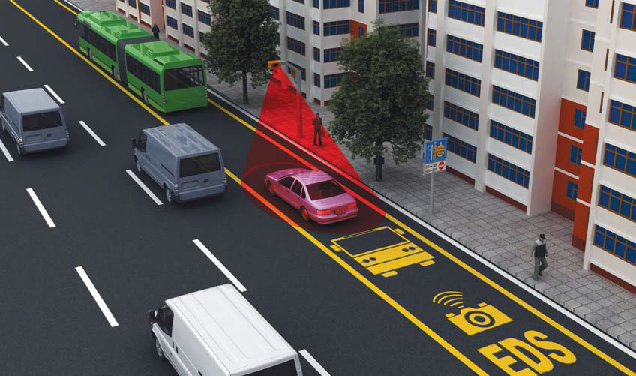
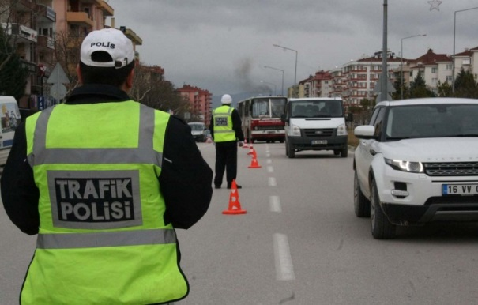
1.1.3. Trafik Güvenliği
Gelişen bilim ve teknolojinin de yardımıyla klasik anlayış terk edilerek trafik güvenliği farklı ve çağdaş bir bakış açısıyla ele alınmaya başlamıştır. Yol kullanıcılarının sorumlu davranmalarının ve yasaların trafik güvenliğini sağlamada yetersiz kalmasından dolayı kara yolu alt yapısının insan hatalarını en aza indirecek veya ortadan kaldıracak şekilde inşa edilmesi fikri benimsenmiştir. Cadde, sokak ve kavşakların kazalarda yaralanmayı ve ölmeyi önleyecek şekilde dizayn edilmesi, yol üzerinde yapılacak düzenlemeler ile araçların hız yapmalarının engellenmesi amaçlanmıştır.

Slide 12
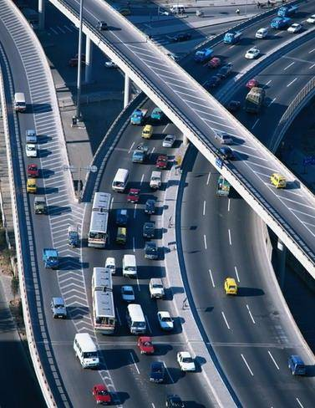
1.1.3. Trafik Güvenliği
Trafik güvenliğinin sağlanmasında araç unsuru önemli bir etkendir ve asla göz ardı edilmemelidir. Bu yüzden yeni konsept, aktif ve pasif araç güvenlik sistemlerinin geliştirilerek insan hatalarının neden olduğu olumsuz sonuçların ortadan kaldırılmasıdır. Emniyet kemeri, kask, hava yastıkları, ABS fren sistemi ve diğer araç sistemleri bu amaçla geliştirilmiş güvenlik sistemleridir

Slide 13
1.1.3. Trafik Güvenliği
Güvenli bir trafik ortamı temel insan hakları açısından da ele alınabilir. İnsan hakları evrensel bildirisinden esinlenmiş, trafik güvenliği alanında yol kullanıcıları ile yetkili otoritelerin hak ve yükümlülüklerini en iyi şekilde tarif eden bir metin olan ve 2007 yılında İsveç Karayolları İdaresi (SRA) tarafından kamuoyuna duyurulan “THE TYLÖSAND DECLARATİON” İSİMLİ BELGEDE;
Herkes, yaşam ve sağlıklarına yönelik tehdit olmadan yolları ve sokakları kullanma hakkına sahiptir.
Herkes, emniyetli ve sürdürülebilir şekilde hareketli olma hakkına sahiptir.
Yol ulaşımında emniyetli ve sürdürülebilir olma birbirini tamamlamalıdır.

Slide 14
1.1.3. Trafik Güvenliği
Herkes, başkalarının yaşam veya sağlıklarına yönelik kasıtsız olarak hiçbir tehdit oluşturmadan yol ulaşım sistemini kullanma hakkına sahiptir.
Herkes, yol ulaşım sistemindeki her çeşit bileşen, ürün, önlem veya hizmetle ilgili emniyet sorunları ve emniyet düzeyi hakkında bilgilenme hakkına sahiptir.
Herkes, emniyetin sistematik ve daimi olarak iyileşmesini isteme hakkına sahiptir.
Yol ulaşım sistemindeki herhangi bir paydaş, azaltılabilir veya ortadan kaldırılabilir herhangi bir tehlikeyi saptaması halinde düzeltici önlem almakla yükümlüdür.” denilmektedir.

Slide 15
1.1.4. Güvenli Sistem Yaklaşımı
Trafik güvenliğinin sağlanması dört ana unsurun koordineli bir şekilde uygulanmasıyla mümkündür. Bu unsurlar dünya genelinde 4-E formülü olarak adlandırılmakta, Denetim (Enforcement), Mühendislik (Engineering), Acil Yardım (Emergency) ve Eğitim (Education) olarak sınıflandırılmaktadır. Görüldüğü üzere trafik güvenliğinin sağlanması multi-sektörel veya çok kurumlu bir yapıyı gerektirmektedir. Bu nedenle, günümüzde trafik güvenliği probleminin çözümüne bütüncül bir nazarla bakılması zorunluluğu ortaya çıkmış, gelişmiş pek çok ülkede “güvenli sistem yaklaşımı- thesafesystemapproach” olarak adlandırılan trafik güvenliği stratejileri benimsenmiştir.

Slide 16
1.1.4. Güvenli Sistem Yaklaşımı
TRAFİK GÜVENLİĞİNİN TEMEL FELSEFESİNİ;
4-E faktörleride olarak bilinen
Eğitim (Education)
Denetim (Enforcement)
İlkyardım (Emergency)
Altyapı (Engineering) Oluşturmaktadır.

Slide 17
1.1.4. Güvenli Sistem Yaklaşımı
POPÜLER GÜVENLİ SİSTEM YAKLAŞIMI STRATEJİLERİ
İsveç “Vision Zero - Sıfır Vizyon”: Özet olarak, insanın mutlaka hata yapacağını, ulaşım sisteminin bu hataları hesaba katarak ve önleyecek şekilde dizayn edilmesi esasına dayanır.
Hollanda “SustainableSafety – Sürdürülebilir Güvenlik”: Kazaların önlenmesi, önlenemiyor ise en azından kaza sonucu ölüm veya ağır yaralanmaların önlenmesi için tedbirler alınması temeline dayanır.
Avustralya “Safe System- Güvenli Sistem”: Ne kadar bilgili ve bilinçli de olsalar insanların hata yapacağını kabul ederek, daha güvenli yollar yapma, araçları daha güvenli hale getirme, hız limitlerini güvenliği sağlayacak şekilde düzenleme esasına dayanır.

Slide 18
1.1.5. Trafik Güvenliğinin Sağlanmasına Yönelik
Uluslararası Çalışmalar
BIRLEŞMIŞ MILLETLER EYLEM ON YILI (UN DECADE OF ACTION)
Dünya Sağlık Örgütünün verilerine göre 2009 yılında trafik kazaları sonucu dünyada her yıl yaklaşık 1,3 milyon insan ölmektedir. 2020 yılına kadar kazalar sonucu ölümlerin 1,9 milyona ulaşacağı öngörülmektedir. Bu nedenle, gelecek on yıl içerisinde, hazırlanacak eylem planları ve uygulanacak tedbirlerle 5 milyon ölüm ve 50 milyon yaralanmanın önüne geçilmesi hedeflenmiştir. Bu doğrultuda, bir çalışma yapılarak 2009 yılında Moskova’da bakanlar konferansında alınan kararlar Birleşmiş Milletler genel kuruluna sunulmuştur. Yine ülkelerin trafik güvenliği konusundaki son durumlarının ele alınması amacıyla 18-19 Kasım 2015’ de Brezilya’da 2. Evrensel Trafik Güvenliği Üst Düzey Bakanlar Konferansı gerçekleştirilmiştir. On yıllık eylem stratejisi, BM üye ülkelerinin 2010-2020 yılları arasında hazırlayacakları ulusal strateji planlarıyla;

Slide 19
1.1.5. Trafik Güvenliğinin Sağlanmasına Yönelik
Uluslararası Çalışmalar
Trafik güvenliği yönetim kapasitesinin geliştirilmesi,
Etkili yol dizaynı ve yol ağı yönetimi,
Etkili araç güvenliği dizaynı,
Yol kullanıcı davranışlarının geliştirilmesi,
Kaza sonrası acil yardım ve tedavinin geliştirilmesi, konularında faaliyet yürüterek trafik güvenliğinin sağlanmasına çalışılmasını amaçlamaktadır.

Slide 20
T.C. CUMHURBAŞKANLIĞI 2 İNCİ 100 GÜNLÜK EYLEM PROGRAMI
İÇİŞLERİ BAKANLIĞI (Trafiği İlgilendiren Hususlar)
İlk 100 gün faaliyetlerine ek olarak İran-Ağrı, Iğdır sınırında 35 kilometrelik aydınlatma, kamera takip sistemi ve güvenlik sensörü kurulması
Çağrı merkezlerini tek bir numarada toplayan 112 Acil Çağrı Merkezi'nin, Hakkâri ve Zonguldak'ta kurularak; toplam il sayısının 44'e çıkarılması
Çalışmaları devam eden 20 dijital dönüşüm projesinden "Kent Güvenlik Yönetim Sistemi" (KGYS)’nin 81 il ve 921 ilçede faaliyete geçirilmesi
Trafik Enstitüsü’nün kurulması ve "Yaşam Tüneli" gibi farkındalık projelerinin hayata geçirilmesi ile yaralanmalı ve ölümlü trafik kazalarının, geçtiğimiz yılın aynı dönemine göre % 1 oranında azaltılması
Trafik Dedektifleri Projesi kapsamında 4,5 milyon çocuğa ek olarak 500.000 öğrenciye daha eğitim verilmesi

Slide 21
1.2. TRAFİK DENETİMİ VE TRAFİK GÜVENLİĞİ

Slide 22
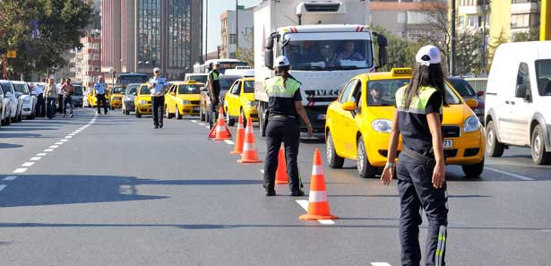
1.2. TRAFİK DENETİMİ VE TRAFİK GÜVENLİĞİ
Denetim, trafik güvenliğinin sağlanması için yol kullanıcıları davranışlarının önleyici, ikna edici ve cezalandırıcı önlemlerle kontrol altına alınması faaliyetleri olarak tanımlanmaktadır. Emniyet Genel Müdürlüğü ise trafik denetimini, “yol kullanıcılarının trafik kurallarına uyup uymadıklarını, araçları ve araçlarda bulundurulması gerekli belge ve gereçleri, sürücüleri ve sürücülere ait belgeleri denetleyerek, eksiklik veya aykırılık durumunda gerekli işlemleri yapmayı ifade eder” şeklinde tanımlamaktadır.

Slide 23
1.2.1. Trafik Denetimlerinin Amacı
Trafik ile ilgili ve yol kullanıcılarının kabul edilebilir davranışlarını belirleyen kanunlar ve yönetmelikler güvenli bir trafik ortamı için önemli öğelerdir. Aynı zamanda, bu yasaların uygulanmasının denetlenmesi genellikle yol kullanıcılarının uyum davranışlarının geliştirilmesinde en etkili yöntemlerden birisi olduğu şeklinde değerlendirilir. Denetim, yol kullanıcılarından bir kısmının trafik kural, yasak ve düzenlemelerine bağlı kalmadıkları, bunu yapmak için teşvik edilmeye, eğitilmeye ve ikna edilmeye ihtiyaç duyabilecekleri varsayımına dayanır.

Slide 24
1.2.1. Trafik Denetimlerinin Amacı
Trafik denetim faaliyetleri üç temel bileşenden oluşmaktadır. Trafik kurallarını ve düzenlemeleri içeren mevzuat, kural ve yasaklara uyulup uyulmadığını denetleyen polis(kolluk) denetimi, kuralların ihlal edilmesi durumunda uygulanan yasal yaptırımdır. Polis denetiminin amacını yol kullanıcıların belirlenmiş trafik kurallarına uymalarını sağlayarak, trafik kazalarının sayısını ve şiddetini azaltmak ve yolların etkin ve verimli olarak kullanımını geliştirmek olarak açıklamak da mümkündür

Slide 25
1.2.2. Trafik Denetimlerinin Etkinliği
Kurallara uyma, yol kullanıcılarını iç ve dış faktörlerle etkileyerek ortaya çıkan bir davranış demetidir. Davranış ise 3 faktörün etkisiyle oluşur. Yakalanma ihtimali veya riski, fiziksel tehlikelerin farkına varma, kişinin davranış standardı veya eğitim ve kültür düzeyidir. Caydırıcılık temel prensibine dayalı denetim stratejisinde denetimin etkili olabilmesi için trafik polisinin yaptığı denetim faaliyetlerinin trafik ihlalinde bulunma ihtimali olan yol kullanıcıları açısından anlamlı ve hızlı bir caydırıcı tehdit özelliği oluşturması gerekir.
Trafik denetimlerinin etkinliğinin artırılması için atılması gerekli birkaç adımdan söz edecek olunursa bunları: Polis ve denetiminin sayısını artırmak, kaza nedenleri ve trafik ihlallerinin türlerine göre seçici denetimler yapmak, otomatik denetim sistemlerini yaygınlaştırmak olarak sıralamak mümkündür.

Slide 26
1.2.2. Trafik Denetimlerinin Etkinliği
Denetimlerde resmi ve sivil ekip araçlarının kullanılması, bu araçların birbirine olan konumu, yol üzerinde yerleştirileceği yerler, seyir halinde veya sabit olmaları yol kullanıcı davranışlarının değiştirilmesi ve denetimlerin etkinliğinin artırılması açısından önemlidir. Zira polis ekiplerinin varlığı yol kullanıcıları açısından caydırıcı bir etkiye sahiptir.

Slide 27
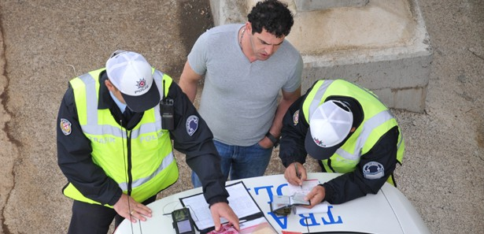
1.2.2. Trafik Denetimlerinin Etkinliği
Algılanan Yakalanma Riski Duygusu; bir sürücünün herhangi bir trafik kuralına uymama durumunda trafik polisi tarafından yakalanma olasılığının öznel olarak değerlendirilmesi,
Gerçek Yakalanma Riski Duygusu ise kural ihlali yapıldığında polis tarafından yakalanıp ceza uygulamasının yapılması olarak ifade edilmektedir.

Slide 28
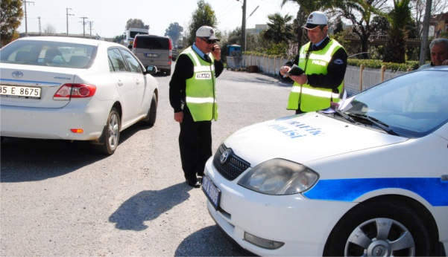
1.2.2. Trafik Denetimlerinin Etkinliği
Ekip araçlarının yakalamaya ve cezalandırmaya hazır görüntüsünün sürücüler üzerinde sağlayacağı caydırıcılık etkisinden yararlanmak, polis taktiği açısından önemli bir avantajdır. Bir resmi ekibin “tehdit düzeyi” sürücü üzerindeki etkisine bağlıdır. Bu etkiyi artırmak için denetim birimi:
Görülebilir olmalı,
Tanınabilmeli,
Yakalamaya hazır olduğu
kolaylıkla algılanabilmelidir.

Slide 29
1.2.2. Trafik Denetimlerinin Etkinliği
Ciddi bir denetim olmadan sadece yol kullanıcıların trafik eğitimi ve bilgilendirme kampanyaları ile sonuca ulaşmak masraf yapmaktan öteye geçemez. Sonuç olarak denetimlerin etkinliğinin artırılması için:
Denetimin hedefi iyi belirlenmelidir.
Denetimlerde toplumun desteği alınmalıdır.
Denetim hukuka uygun ve adil olmalıdır.
Teknolojik araçlardan yararlanılmalıdır.
Yeterli personel görev almalıdır.
İhlal ile cezalandırma arasında süre ve mesafe uzun olmamalıdır.
Denetimde görev alacak personel özenle seçilmelidir.
Denetimin denetimi yapılmalıdır.

Slide 30
1.3. TRAFİK KURULUŞLARININ DENETİME
İLİŞKİN GÖREVLERİ

Slide 31
EMNİYET GENEL MÜDÜRLÜĞÜ TRAFİK KURULUŞLARI KURULUŞ ŞEMASI
EGM
TRAFİKTEN SORUMLU EMNİYET GENEL MÜDÜR YARDIMCISI
TRAFİK UYGULAMA VE DENETLEME DAİRE BAŞKANLIĞI
TRAFİK EĞİTİM ARAŞTIRMA DAİRESİ BAŞKANLIĞI
TRAFİK PLANLAMA VE DESTEK DAİRESİ BAŞKANLIĞI
TRAFİK ARAŞTIRMA MERKEZİ MÜDÜRLÜĞÜ
İL TRAFİK DENETLEME ŞUBE MÜDÜRLÜĞÜ
İL TRAFİK TESCİL VE DENETLEME ŞUBE MÜDÜRLÜĞÜ
İL TRAFİK TESCİL ŞUBE MÜDÜRLÜĞÜ
İL BÖLGE TRAFİK DENETLEME ŞUBE MÜDÜRLÜĞÜ
İLÇE TRAFİK TESCİL VE DENETLEME BÜRO AMİRLİĞİ
BÖLGE TRAFİK DENETLEME İSTASYON AMİRLİĞİ
İLÇE TRAFİK DENETLEME BÜRO AMİRLİĞİ
NOT: 1-Daire Başkanlıkları Görevleri için başkanlıkların üzerine tıklayınız
2-Taşra Teşkilatı Görevleri İçin buraya tıklayınız

Slide 32
?
?
?
SORULAR

